Slide 1
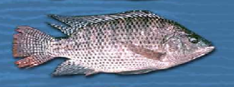
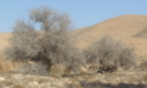
אקולוגיה
גורמים אביוטיים והתאמות אליהם – מים
נושאי השיעור
המים כסביבת חיים
התאמות לתנועה במים
התאמות לריכוז החמצן הנמוך בסביבה המימית
ויסות מאזן המים והמלחים בים ובמקווי מים מתוקים
סביבת חיים קיצונית: ים המלח
התאמות צמחי מים לקליטת אור, המהווה גורם מגביל במים
התאמות לבית גידול מדברי שבו המים הם גורם מגביל
התאמות צמחים לתנאי מדבר
התאמות בעלי חיים לתנאי מדבר
אמיר ליצ'י

Slide 2
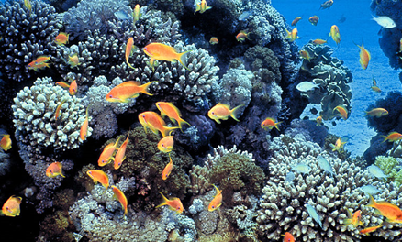
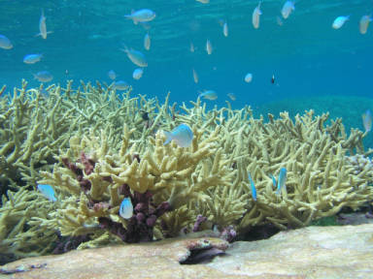
היתרונות והמגבלות בחיים בסביבות חיים מימיות
המים באוקיינוסים, באגמים ובנחלים הם בית גידול לאורגניזמים שונים לכל ימי חייהם.
המים הם סביבת חיים נוחה בעלת יתרונות רבים, שהבולטים שבהם הם:
– אין סכנת התייבשות לתאים
– אין שינויים קיצוניים בין טמפרטורות היום לבין טמפרטורות הלילה או בין עונות השנה.
אף שהמים הם סביבה נוחה, הם מציבים בפני האורגניזמים כמה מגבלות וביניהן:
– המים צמיגיים מן האוויר והחיכוך אתם גדול יותר, ולכן התנועה בהם קשה יותר:
קשה יותר להתקדם במים מבאוויר.
– מסיסות החמצן במים נמוכה.
– ויסות מאזן המים והמלחים קשה יותר.
2
Daviddarom, Wikimedia commons
Amanda Meyer/USFWS/U.S. Fish and Wildlife Service

Slide 3
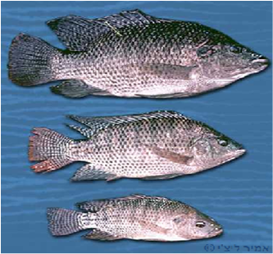
שאלה 1: התאמות לתנועה במים
שאלה 1:
בעמודה הימנית בטבלה מצוינות התאמות לתנועה בבית גידול מימי, מיינו אותן על פי סוג ההתאמה בעזרת סימון +:
ההתאמה | מבנית (מורפולוגית) | פיזיולוגית- ביוכימית | התנהגותית
גוף חלק
צורה הידרו־דינמית
קרומי שחייה באצבעות עופות מים
הפרשת ריר חלק על הנוצות בעופות מים
דגי אמנון
3
אמיר ליצ'י ©

Slide 4
תשובה
שאלה 1:
בעמודה הימנית בטבלה מצוינות התאמות לתנועה בבית גידול מימי, מיינו אותם על פי סוג ההתאמה בעזרת סימון +:
ההתאמה | מבנית (מורפולוגית) | פיזיולוגית- ביוכימית | התנהגותית
גוף חלק | +
צורה הידרו־דינמית | +
קרומי שחייה באצבעות עופות מים | +
הפרשת ריר חלק על הנוצות בעופות מים |  | +
4

Slide 5
שאלה 2: התאמות לריכוז החמצן הנמוך בסביבה מימית
שאלה 2:
מסיסות החמצן במים נמוכה, ועל כן ריכוז החמצן במים נמוך. ריכוז החמצן הנמוך הוא אחד הגורמים המגבילים בבתי הגידול המימיים.
א. הדגים קולטים את החמצן המומס במים דרך הזימים. הם מעבירים כמויות עצומות של מים
דרך הזימים וקולטים את החמצן המומס בהם. לזימים שטח פנים עצום לעומת נפחם.
הסבירו מדוע עובדה זו גורמת לקליטה יעילה של החמצן?
ב. הביאו דוגמאות מגוף האדם לכך שהגדלת היחס בין שטח הפנים לנפח מייעלת את תהליכי
מעבר חומרים.
ג. בצמחי מים עילאיים אחדים יש חללי אוויר גדולים באיברים כגון עלים, גבעולים ושורשים,
המשמשים לאגירה ולהובלה של חמצן בין חלקי הצמח. באיזה סוג של התאמה מדובר?
5

Slide 6
תשובה
שאלה 2:
מסיסות החמצן במים נמוכה, ועל כן ריכוז החמצן במים נמוך. ריכוז החמצן הנמוך הוא אחד מהגורמים המגבילים בבתי הגידול המימיים.
א. הדגים קולטים את החמצן המומס במים דרך הזימים. הם מעבירים כמויות עצומות של מים
דרך הזימים וקולטים את החמצן המומס בהם. לזימים שטח פנים עצום לעומת נפחם.
הסבירו מדוע עובדה זו גורמת לקליטה יעילה של החמצן?
ב. הביאו דוגמאות מגוף האדם לכך שהגדלת היחס בין שטח הפנים לנפח מייעלת תהליכי
מעבר חומרים.
ג. בצמחי מים עילאיים אחדים יש חללי אוויר גדולים באיברים כגון עלים, גבעולים ושורשים,
המשמשים לאגירה ולהובלה של חמצן בין חלקי הצמח. באיזה סוג של התאמה מדובר?
תשובה:
א. ככל שהיחס בין שטח הפנים לבין הנפח של הזימים גדול יותר (כלומר, שטח המגע של
המים עם הזימים גדול יותר), כך יעבור חמצן רב יותר מן המים אל גוף הדג.
ב. ריבוי הנאדיות בריאות גורם להגדלת היחס בין שטח הפנים לבין הנפח של האזור שדרכו
נעשה חילוף הגזים, ולכן חילוף הגזים יעיל יותר.
הסיסים והסיסונים במעי הדק גורמים להגדלת היחס בין שטח הפנים לנפח של המעי, ולכן
לספיגה יעילה יותר של המזון המעוכל לדם.
ג. התאמה מבנית (למיעוט החמצן במים).
6

Slide 7
ויסות מאזן המים והמלחים באורגניזמים החיים בסביבה של מים מלוחים
ריכוז המלחים במי הים גבוה מריכוז המלחים בגוף האורגניזמים (זו סביבה היפרטונית) ולכן:
א. מתרחשת אוסמוזה* של מים מן האורגניזמים אל הסביבה. (מכיוון שריכוז המומסים בגוף
הדג נמוך יותר מריכוז המומסים בים).
ב. האורגניזמים צוברים מלחים עקב דיפוזיה* שלהם ממקום ריכוזם הגבוה (מן הים) אל מקום
ריכוזם הנמוך (אל תוך גוף האורגניזמים).
בשאלה 3 נדון בהתאמות של דגי ים, המסייעות להם להתמודד עם בעיות איבוד המים וצבירת המלחים.
מים
מלחים
*נדון באופן מעמיק בתהליך האוסמוזה ובתהליך הדיפוזיה בשיעור על קרום התא ומעבר
חומרים דרכו.
7

Slide 8
שאלה 3: וויסות מאזן המים והמלחים בדגי-ים
שאלה 3:
דגים החיים בים (בסביבה היפרטונית) מתמודדים עם שתי בעיות:
א. יציאת מים מגופם אל הים
ב. כניסת מלחים מהים אל תוך גופם
ההתאמות שלהם הן:
1. שתייה רבה
2. הפרשת עודפי המלחים מהזימים לים (בתהליך העברה פעילה הכרוכה בהשקעת
אנרגיה)
3. הפרשת כמות קטנה בלבד של שתן
א. באיזה סוג של התאמות מדובר?
ב. הסבירו מדוע הפרשת עודפי המלחים חיונית לשמירת ההומאוסטזיס בגוף הדגים?
בעיות
מים
מלחים
שתייה
פתרונות
8
הפרשה פעילה של עודפי המלחים

Slide 9
תשובה
שאלה 3:
דגים החיים בים (בסביבה היפרטונית) מתמודדים עם שתי בעיות:
א. יציאת מים מגופם אל הים
ב. כניסת מלחים מהים אל תוך גופם
ההתאמות שלהם הן:
1. שתייה רבה
2. הפרשת עודפי המלחים מהזימים לים (בתהליך העברה פעילה הכרוכה בהשקעת
אנרגיה)
3. הפרשת כמות קטנה בלבד של שתן
א. באיזה סוג של התאמות מדובר?
ב. הסבירו מדוע הפרשת עודפי המלחים חיונית לשמירת ההומאוסטזיס בגוף הדגים?
תשובה:
א. שתייה – התאמה התנהגותית ופיזיולוגית. השאר – התאמות פיזיולוגיות־ביוכימיות.
ב. שתיית מי ים שריכוז המלחים בהם גבוה גורמת לעליית ריכוז המלחים בגוף הדג ולהפרת
מצב ההומאוסטזיס. מכיוון שהדגים אינם יכולים לשתות מים מתוקים,* וכך להקטין את
ריכוז המלחים בגופם, נשארת רק האפשרות של שתיית מי ים והפרשת המלחים – זה
המנגנון לשמירה על ההומאוסטזיס בנוגע לריכוז המלחים בגוף הדג.
* מים מתוקים: מים שריכוז המלחים בהם נמוך ביותר.
שימו לב! אף שמיון ההתאמות לסוגיהן הוא נוח, לכל התאמה היבטים מסוגים שונים.

Slide 10
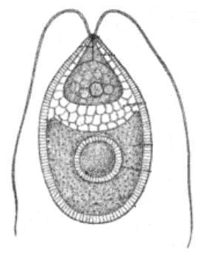
שאלה 4: התאמת האצה דונליאלה לחיים בים המלח – סביבת חיים קיצונית
בים המלח, ריכוז המלחים גבוה מאוד, יותר מבכל ים אחר בכדור הארץ. הוא נקרא גם "ים המוות" משום שבעבר סברו שיצורים חיים אינם יכולים לשרוד בו.
מדוע? – משום שתאים המצויים בסביבה שבה ריכוז המלחים גבוה כל כך, מאבדים מים לסביבה בתהליך אוסמוזה, מתכווצים ומתים.
והנה התברר שחיים בו מספר קטן של סוגי אצות וחיידקים המותאמים לחיים בסביבה מלוחה.
אחד מהם הוא האצה החד־תאית דונליאלה. בתאי האצה נאגר גליצרול,* הגורם לכך שריכוז המומסים בתאי האצה משתווה לריכוז המלחים בסביבה.
דונליאלה
Adolf Engler, K. Prantl, 1911
שאלה 4:
א. כיצד אגירת הגליצרול עוזרת לאצה להתקיים בסביבה מלוחה כמו ים המלח?
ב. באיזה סוג התאמה מדובר?
H
H
C
O
H
H
C
O
H
*גליצרול הוא חומר אורגני מסיס במים, המצוי בתאים,
הוא אחד ממרכיבי הטריגליצרידים.
H
C
O
H
10
H

Slide 11
תשובה
שאלה 4:
א. כיצד אגירת הגליצרול עוזרת לאצה להתקיים בסביבה מלוחה כמו ים המלח?
ב. באיזה סוג התאמה מדובר?
תשובה:
א. כאשר יש שִוויון ריכוזים (כלומר האצה חיה בסביבה איזוטונית), אין כניסה או יציאה נטו של
מים מהתאים, ולכן תאי האצה אינם מתכווצים.
ב. התאמות פיזיולוגיות־ביוכימיות.
11

Slide 12
ויסות מאזן המים והמלחים באורגניזמים החיים בסביבה של מים מתוקים
במקווי מים מתוקים* (נחלים, אגמים, שלוליות חורף), שהם סביבה היפוטונית:
ריכוז המלחים בגוף האורגניזמים גדול יותר מריכוז המומסים בסביבה המימית הזאת.
ולכן:
א. מתרחשת אוסמוזה של מים מן הסביבה אל האורגניזמים.
ב. נוסף על כך, האורגניזמים מאבדים מלחים אל הסביבה, עקב דיפוזיה שלהם ממקום ריכוזם
הגבוה (מגוף האורגניזמים) אל מקום ריכוזם הנמוך (אל המים בסביבה).
שימו לב: אלו בעיות הפוכות לבעיות של דגי ים, ולכן גם המנגנונים לוויסות מאזן המים והמלחים פועלים בדרך הפוכה:
א. הפרשת שתן מרובה
ב. קליטה של מלחים מן המים דרך הזימים (קליטה פעילה הכרוכה בהשקעת אנרגיה)
*מים מתוקים: מים שריכוז
המלחים בהם נמוך ביותר.
בעיות
מים
מלחים
פתרונות
הפרשת שתן מרובה
קליטה פעילה של מלחים
12

Slide 13
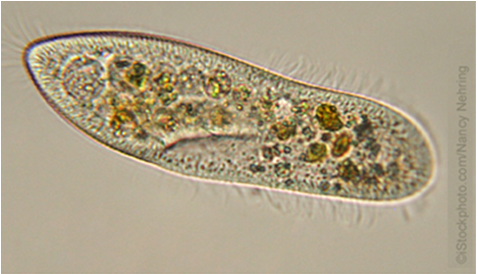
שאלה 5: בועית מתכווצת בסנדלית
שאלה 5:
סנדלית היא יצור חד־תאי. בתא הסנדלית יש אברון הנקרא בועית מתכווצת. הבועית מתמלאת בעודפי מים, מתקרבת לקרום, מתכווצת ופולטת את המים אל מחוץ לתא הסנדלית.
א. האם זו התאמה לחיים במקווי מים מתוקים או בים?
ב. באיזה סוג התאמה מדובר?
13

Slide 14
תשובה
שאלה 5:
סנדלית היא יצור חד־תאי. בתא הסנדלית, יש אברון הנקרא בועית מתכווצת. הבועית מתמלאת בעודפי מים, מתקרבת לקרום, מתכווצת ופולטת את המים אל מחוץ לתא הסנדלית.
א. האם זו התאמה לחיים במקווי מים מתוקים או בים?
ב. באיזה סוג התאמה מדובר?
תשובה:
א. התאמה לחיים במקווי מים מתוקים. בסביבה זו קיימת בעיה של חדירת מים בתהליך אוסמוזה אל תא הסנדלית. הוצאת עודפי המים האלה בעזרת הבועית המתכווצת מונעת את התנפחות התא והתפוצצותו.
ב. התאמה פיזיולוגית־ביוכימית.
14

Slide 15
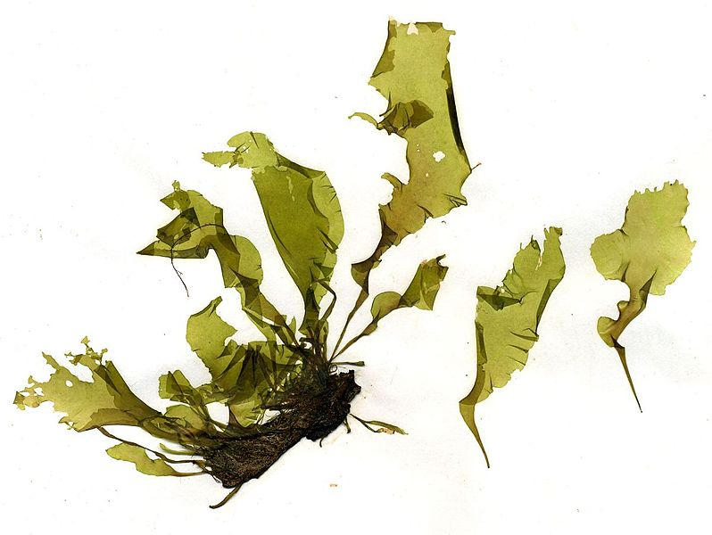
שאלה 6: התאמות צמחים לחיים במים
שאלה 6:
אחד הגורמים המגבילים בבית הגידול המימי הוא עצמת האור. עצמת האור הולכת ופוחתת
עם העומק. בבתי הגידול המימיים חיים בעיקר אצות וצמחי מים שתכונות המבנה האופייניות שלהם הן:
א. עלים דקים וחסרי פיוניות ולעתים גזורים לאונות רבות (כיצד זה משפיע על היחס בין שטח
הפנים לבין הנפח של הצמח?)
ב. שכבת הקוטיקולה שעל פני העלים דקה מאוד או חסרה.
ג. חללי אוויר בחלקים שונים של הצמח כגון הגבעולים, הגורמים להקטנת המשקל הסגולי של הצמח ולהצפתו לשכבות המים העליונות.
ד. מלבד הכלורופיל, באצות החיות במעמקים יש עוד פיגמנטים שצבעם אדום או חום,
הקולטים את האור בצבע הירוק, שהוא סוג האור העיקרי החודר למעמקים.
הסבירו בנוגע לכל אחת מן התכונות האלה:
מדוע היא התאמה לחיים בסביבה המימית?
ובאיזה סוג התאמה מדובר?
אצה ימית
Heinrich<http://commons.wikimedia.org/wiki/User:Thiotrix>, Wikimedia commons
<http://commons.wikimedia.org/wiki/File:Ulva_linza_Helgoland.JPG>, CC BY-SA 3.0<http://creativecommons.org/licenses/by-sa/3.0/deed.en>
15

Slide 16
תשובה
שאלה 6:
אחד הגורמים המגבילים בבית הגידול המימי הוא עצמת האור. עצמת האור הולכת ופוחתת
עם העומק.
בבתי הגידול המימיים חיים בעיקר אצות וצמחי מים שתכונות המבנה האופייניות שלהם הן:
א. עלים דקים וחסרי פיוניות ולעתים גזורים לאונות רבות (כיצד זה משפיע על היחס בין שטח
הפנים לבין הנפח של הצמח?) ככל שהיחס בין שטח הפנים לנפח גדול יותר, כך הצמח
יקלוט אור רב יותר. זו התאמה מבנית.
ב. שכבת הקוטיקולה שעל פני העלים דקה מאוד או חסרה.
הקוטיקולה מגנה על צמחי יבשה מאיבוד מים בתהליך דיות. בסביבה מימית אין בה צורך
ולכן אין צורך להשקיע חומרים ואנרגיה ביצירתה. זו התאמה מבנית.
ג. חללי אוויר בחלקים שונים של הצמח כגון הגבעולים, הגורמים להקטנת המשקל הסגולי של הצמח ולהעלאתו לשכבות המים העליונות.
לשכבות העליונות של המים חודר אור רב יותר. זו התאמה מבנית. (חללי האוויר הם
התאמה גם לריכוז החמצן הנמוך במים: בחללי האוויר האלה נאגר חמצן ומובל לחלקי
הצמח השונים).
ד. מלבד הכלורופיל, באצות החיות במעמקים יש עוד פיגמנטים שצבעם אדום או חום,
הקולטים את האור בצבע הירוק, שהוא סוג האור העיקרי החודר למעמקים.
זו התאמה פיזיולוגית־ביוכימית.
16

Slide 17
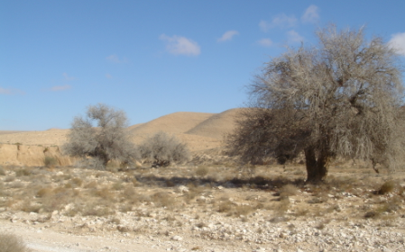
הגורמים המגבילים בסביבת חיים מדברית
סביבת חיים מדברית מאופיינת במיעוט משקעים ובטמפרטורות גבוהות בשעות היום.
הקרקע במקומות רבים במדבר מלוחה, בגלל מיעוט הגשמים (בדרך כלל הגשמים שוטפים את המלחים לעומק).
כל אלו הם גורמים מגבילים להתפתחות צמחים ובעלי חיים במדבר.
ואכן, בבתי גידול מדבריים באזורנו גדלים צמחים מעטים וחיים בעלי חיים מעטים, בשל מיעוט המים והמזון, הלחות הנמוכה והטמפרטורה הגבוהה. רק אורגניזמים בעלי התאמות לתנאים אלו יכולים לחיות בסביבה קשה כל כך.
17

Slide 18
סיכום: התאמות אורגניזמים לבית הגידול מימי
לבעלי חיים בבתי גידול מימיים יש התאמות שונות, ובהן התאמות:
לתנועה במים, כגון: צורה הידרודינמית וגוף חלק.
לוויסות מאזן המים והמלחים, לדוגמה: שתיית מים והפרשה אקטיבית של מלחים בדגי ים,
הפרשת כמות שתן גדולה וקליטה אקטיבית של מלחים בדגי מים מתוקים.
לקליטת חמצן, המהווה גורם מגביל עקב מסיסותו המועטה במים, לדוגמה: זימים מסועפים
בעלי שטח פנים גדול.
לצמחי מים יש התאמות שונות, ובהן התאמות לקליטת אור (שעצמתו קטנה ככל שיורדים
לעומק) כגון: עלים דקים ועוד פיגמנטים מלבד כלורופיל, הקולטים את האור.

Slide 19
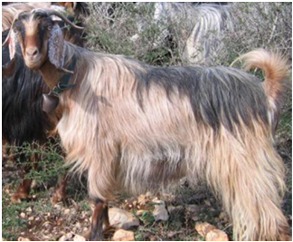
שאלה 7: התאמות בעלי חיים לחיים במדבר
שאלה 7:
לפניכם שתי התאמות של בעלי חיים לתנאי המדבר. מיינו אותן על פי סוג ההתאמה:
מבנית (מורפולוגית), פיזיולוגית־ביוכימית, התנהגותית.
א. יצירת שתן מרוכז מאוד.
ב. הסתתרות במחילה או מתחת לאבן בשעות החמות.
לעזים יש יכולת ליצור שתן מרוכז מאוד
19

Slide 20
תשובה
שאלה 7:
לפניכם שתי התאמות של בעלי חיים לתנאי המדבר. מיינו אותן לפי סוג ההתאמה:
מבנית (מורפולוגית), פיזיולוגית־ביוכימית, התנהגותית.
א. יצירת שתן מרוכז במיוחד. פיזיולוגית־ביוכימית.
ב. הסתתרות במחילה או מתחת לאבן בשעות החמות. התנהגותית.
20

Slide 21
שאלה 8: התאמות צמחים לחיים במדבר
שאלה 8:
לפניכם רשימת התאמות של צמחים לתנאי מדבר. מיינו אותן על פי הקריטריונים הבאים:
התאמות להקטנת איבוד מים בדִיות / התאמות לקליטת יותר מים או לאגירת מים /
התחמקות מתנאי סביבה לא-נוחים.
הסבירו כיצד כל התאמה עוזרת לצמח:
א. כיסוי קוטיקולה עבה בעלים (הקוטיקולה היא שכבה של חומר שעוותי אטום למים).
ב. שטח עלים קטן או השרת עלים בקיץ.
ג. החלפת עלי חורף גדולים בעלי קיץ קטנים.
ד. מערכת שורשים מפותחת.
ה. פיוניות הנמצאות בתוך שקעים, או מכוסות בשערות.
ו. העלים מכוסים בשערות.
ז. פעילות בעונות הנוחות (בחורף ובאביב), פריחה והבשלת פֵּרות עד בוא הקיץ, ואחריה
התייבשות. הזרעים נותרים באדמה ונובטים בסתיו ובחורף הבאים (צמחים חד-שנתיים)
ח. עלים או חלקי צמח אחרים בשרניים.
דיות (טרנספירציה): תהליך התאדות מים מעלים ומחלקים אחרים של צמחים המתרחש בעיקר דרך הפיוניות.
פיוניות: פתחים בשכבת התאים החיצונית של עלים, שדרכם מתרחש חילוף הגזים (CO2, חמצן ואדי מים - דיות) בין הצמח לסביבה.
שערות: כולאות ביניהן שכבת אוויר רווי באדי מים שהתאדו מהצמח, ובכך גורמות להקטנת קצב הדיות מן הצמח.
21

Slide 22
תשובה
התאמות להקטנת איבוד מים בדִיות
א. כיסוי קוטיקולה עבה בעלים (הקוטיקולה היא שכבה של חומר שעוותי אטום למים).
הקוטיקולה מקטינה את קצב הדיות.
ב. שטח עלים קטן או השרת עלים בקיץ. ככל ששטח הפנים קטן כך יהיה פחות תהליך דיות.
ג. החלפת עלי חורף גדולים בעלי קיץ קטנים. כנ"ל.
ה. פיוניות הנמצאות בתוך שקעים או מכוסות בשערות. השערות כולאות ביניהן אוויר רווי אדי
מים (שהתאדו מן הצמח). קיום שכבת אוויר לחה הצמודה לצמח גורם להקטנת קצב
הדיות. גם בשקעים שבהם נמצאות הפיוניות נכלא אוויר רווי באדי מים.
ו. העלים מכוסים בשערות. כנ"ל.
התאמות לקליטת יותר מים או לאגירת מים.
מערכת שורשים מפותחת. קליטת מים מוגברת.
עלים או חלקי צמח אחרים בשרניים. אגירת המים.
התחמקות מתנאי סביבה לא-נוחים
ז. פעילות בעונות הנוחות (בחורף ובאביב), פריחה והבשלת פֵּרות עד בוא הקיץ ולאחריה
התייבשות.
הזרעים נותרים באדמה ונובטים בסתיו ובחורף הבאים. (צמחים חד-שנתיים). התחמקות
מתנאי סביבה לא-נוחים.
22

Slide 23
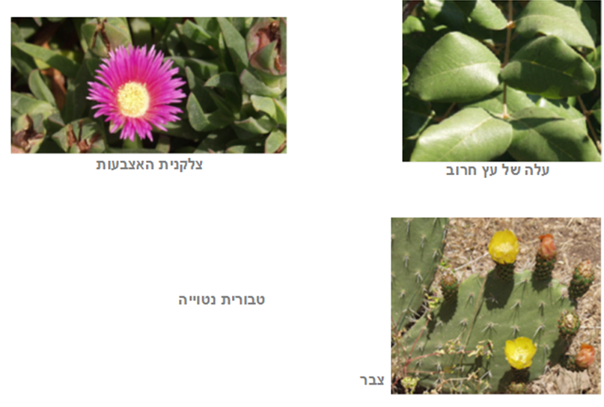
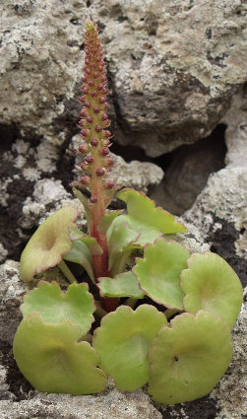
שאלה 9: התאמות צמחים לחיים במדבר
שאלה 9:
זהו את ההתאמות לתנאי יובש בצמחים הנראים בתמונות:
23

Slide 24
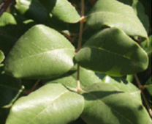
תשובה
שאלה 9:
זהו את ההתאמות לתנאי יובש בצמחים הנראים בתמונות:
תשובה:
לחרוב עלים גלדניים (נוקשים) משום שהם מכוסים בשכבת קוטיקולה עבה המקטינה את קצב הדיות.
עלה חרוב
תשובה:
צמחים בעלי איברים בשרניים אוגרי מים.
טבורית נטוייה
צלקנית האצבעות
צבר
24

Slide 25
סיכום: התאמות אורגניזמים למדבר
בית גידול מדברי מתאפיין בכמות מים זמינים קטנה ובטמפרטורה גבוהה. לבעלי חיים וצמחים
החיים במדבר יש התאמות לתנאים קשים אלו כגון:
בבעלי חיים: הפרשת שתן מרוכז, פעילות בלילה.
בצמחים: עלים קטנים ובעלי קוטיקולה עבה, כסות שערות ומערכת שורשים מסועפת.

